Slide 1
P3 HES-ETE
JDS-Web
Nicolas Aubert, Vincent Jeannin et Théo Vuilliomenet

Slide 2
TABLE DES MATIÈRES
01
04
Contexte
Résultats
02
05
Problématique
Démonstration
03
06
Méthodologie
Conclusion et perspectives

Slide 3

CONTEXTE
Société créée en 2021
Même principe que les jeunesses vaudoises
Organisation du BCN Tour (étape de Savagnier)

Slide 4
PROBLÉMATIQUE
VISIBILITÉ
INFORMATIONS
BOUTIQUE

Slide 5
MÉTHODOLOGIE
ASP.NET MVC
BOOTSTRAP
SQL SERVER
ENTITY FRAMEWORK

Slide 6
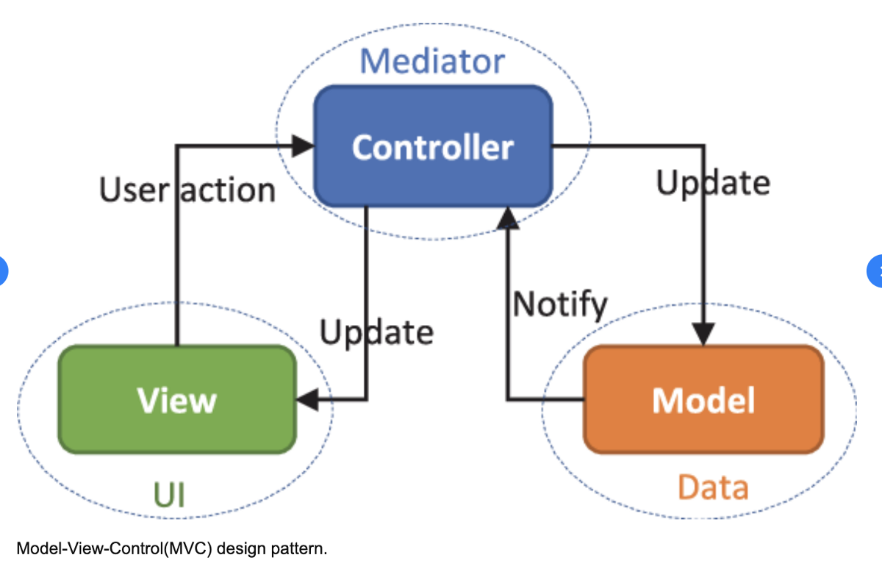
MVC
Pattern architectural
Séparer logique métier et affichage
Maintenance et évolution simplifiées
Développement à plusieurs plus souple
Tests unitaires simplifiés

Slide 7
ENTITY FRAMEWORK
Framework ORM open-source, cross-platform
Interfaçage avec une base de données
Manipulation des données via des objets (Modèles)
Modèles générés depuis une BDD existante ou inversement
Abstraction élevée
Requêtes LINQ

Slide 8
RÉSULTATS
Site Vitrine et Boutique
CRUD sur Events et Users
WEB Responsive

Slide 9
DÉMONSTRATION

Slide 10
CONCLUSION ET PERSPECTIVES
Site opérationnel Découverte ASP.NET Maintenance facile
Base de données Interfaçage EF fastidieux Front-end complexe
Déploiement SSL CRUD pour la boutique Plus de sécurité

Slide 11
MERCI POUR VOTRE ATTENTION ! DES QUESTIONS ?

